Slide 1
Қазақ әдебиеті
8-сынып
IV тоқсан
Бөлім:Қиял мен шындық
Тақырыбы: 4-тоқсан бойынша жиынтық бағалауға арналған сабақ

Slide 2


Оқу мақсаты:8.1.1.1 Әдеби шығарманың жанрына байланысты сюжеттік желілерін, эпилог, прологтарды анықтау
8.1.2.1 Әдеби шығарманың идеясы мен пафосын ұлттық мүдде тұрғысынан ашу.
8.1.3.1 Көркем шығармадағы кейіпкерлерді сомдауда тура және жанама мінездеулерді жіктеу
8.2.1.1 Композицияны тұтастан бөлшекке, бөлшектен тұтасқа қарай талдау
8.2.2.1 Автор бейнесі мен кейіпкерлер қарым-қатынасының тілдік көрінісін талдау
8.3.3.1 Шығарманың көркемдік-идеялық құндылығын гуманистік тұрғыдан талдап, әдеби эссе жазу
Сабақ мақсаты:
оқушылардың тоқсан барысында меңгерген білім, білік және дағдыларды анықтау

Slide 3
4-ТОҚСАН БОЙЫНША ЖИЫНТЫҚ БАҒАЛАУ СПЕЦИФИКАЦИЯСЫ
Тоқсан бойынша жиынтық бағалауға шолу
Ұзақтығы - 40 минут
Түсіну және жауап беру - 10 минут
Анализ және интерпретация - 10 минут
Бағалау және салыстыру - 20 минут
Балл саны - 30
Жиынтық бағалаудың құрылымы
Тоқсандық жиынтық бағалаудың нұсқасы 3 бөлімнен тұрады: бірінші бөлім - түсіну және жауап беру, екінші бөлім - анализ және интерпретация, үшіншісі - бағалау және салыстыруды тексеруге арналған.

Slide 4
Сабақтың мазмұны
Сабақтың мазмұны
Жауап нұсқаларынан бір дұрысын таңдау/жабық сұрақтар
Толық жауапты қажет ететін сұрақтар
Жазбаша толық жауапты қажет ететін тапсырма

Slide 5
1-БӨЛІМ
1. Т.Ахтановтың «Күй аңызы» әңгімесіндегі оқиғаның шиеленісін анықтаңыз.
А) Жапанда жалғыз нардың кезігуі
В) «Нар идірген» күйінің дүниеге келуі
С) Күйшілердің жолдағы әңгімесі
Д) Қыздың әкесіне қолқа салу
[1]
2. Оның қасындағы күрең атты – жасы елуді алқындырған, әдемі дөңгелек қара сақалды, биік дөңес мұрынды, кішілеу өткір қоңыр көзі биік қабағының астында терең ұялаған, қағылез кісі. Бұл осы өңірге аты кең жайылған Естемес күйші еді. Үзіндіге қатысты дұрыс жауапты белгілеңіз.
А) Пролог, жанама мінездеу
В) Эпилог, тура мінездеу
С) Эпилог, жанама мінездеу
Д) Пролог, тура мінездеу
[1]
3. Ж.Сахиевтің «Айдағы жасырынбақ» шығармасының идеясы не?
А) Айдағы жасырынбақ
В) Жер тазалығын сақтау
С) Ай табиғатын зерттеу
Д) Көлеңке қоюлығын анықтау
[1]

Slide 6
1- бөлім
4. «Мәңгілік бала бейне» шығармасындағы Ләйлә қыздың бейнесін анықтаңыз.
А) Ел басына қатер тұнған күннің, қасіреттің белгісі
Ә) Жақсылықтың емес, тек қана жамандықтың бейнесі
Б) Адамдардың тәубесіне келіп, шүкірлік ету белгісі
В) Атом сынағынан зардап шеккен кінәсіз жанның бейнесі
[1]
5. «О, жарық Ай, мүсіркеме сен мені! Мен күнәсіз қыз баламын. Сезімім бүтін, ақылым дұрыс, бірақ мынау тіршілік дүниесінен безінген жұдырықтай жүрегім
....................................... толы.» Көп нүктенің орнына тиістісін қойыңыз.
А) кек пен қасіретке
В) мұң мен шерге
С) қиял мен шындыққа
Д) ыза мен жек көрушілікке
[1]

Slide 7
2-бөлім
Толық жауапты қажет ететін сұрақтар сұрақтар:
6. Т.Ахтановтың «Күй аңызындағы» ботасыз нарды идірген кім еді? Оның бойындағы қасиетіне өз көзқарасыңызды шығармадан үзінді келтіре отырып дәлелдеңіз. [5]
7. Ж.Сахиевтің фантастикалық әңгімесі неліктен «Айдағы жасырынбақ» деп аталады? Шығармадан мысалдар келтіре отырып талдаңыз.
8. Шығармадағы ай сәулесі, аймен сырласу, жым-жырт түн, жапан түз, жаралы жер ұғымдарының қолданылуы туралы не айтар едіңіз? Автор бейнесін талдаңыз.

Slide 8
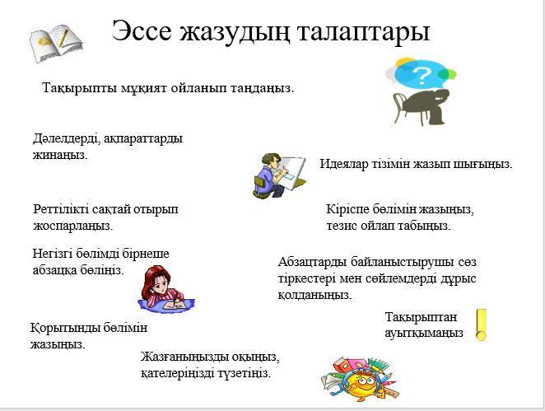
3-бөлім
9. «Өнер – өмір өрнегі» тақырыбында әдеби эссе жазыңыз. Шығарманың көркемдік идеялық құндылығын гуманистік тұрғыдан талдаңыз.

Slide 9
Балл қою кестесі
№ | Жауап | Балл | Қосымша ақпараттар
1 |  | 1 | 5
2 |  | 1
3 |  | 1
4 |  | 1
5 |  | 1
6 | Шығарма сюжетін талдайды; | 2 | 15
 | Шығармадан үзінді келтіре отырып дәлелдейді; | 2
 | Өз көзқарасын білдіреді; | 1
7 | Шығарманың атауына тоқталады; | 2
 | Шығармадан мысалдар келтіреді; | 2
 | Идеясына талдайды; | 1
8 | Сөздердің қолданысын талдайды; | 2
 | Автор бейнесіне талдайды; | 2
 | Өз ойын дәлелдейді; | 1
9 | Шығарманың көркемдік-идеялық құндылығын талдайды; | 2 | 10
 | Өзіндік гуманистік ой-пікірін танытады; | 2
 | Әдеби эссе жазады; | 2
 | Логикалық қорытынды жасайды; | 2
 | Жазба жұмысының құрылымын сақтайды. | 2
Балл қою кестесі

